Slide 1

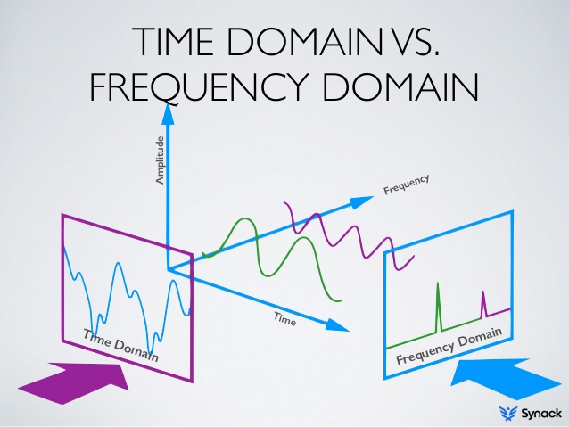
Transmissão Digital em Banda Passante
Sistemas de Comunicação
Prof. Cláudio A. Fleury
Mai-2016

Slide 2
Agenda
1. Introdução
2. Chaveamento de Amplitude
3. Chaveamento de Fase
4. Chaveamento de Frequência
5. Modulação Digital Não Coerente
6. Modulação Digital M-ária
7. Constelações

Slide 3
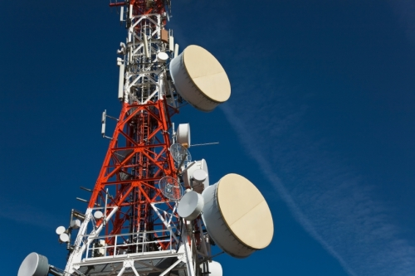
Objetivos
Descrever técnicas de modulação digital em banda passante (passa faixa) usuais e algumas variantes
Diferenciar a detecção coerente da não coerente
Um sistema é coerente se o receptor for sincronizado ao transmissor com respeito à fase da portadora, e não coerente caso contrário
Sistemas não coerentes são menos complexos que os coerentes mas com performance pior
Notes:
Estudo da interferência intersimbólica.

Slide 4
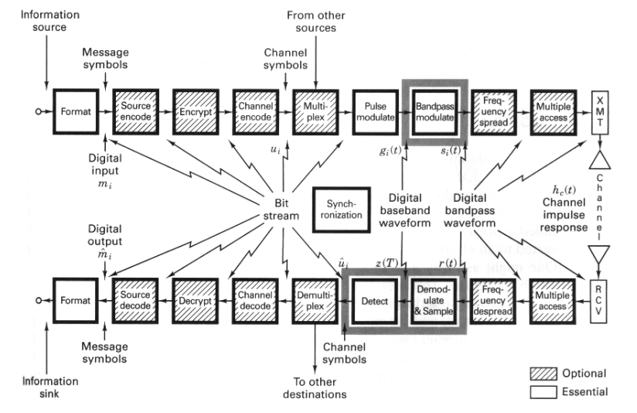
Revisão
Transmissão de Dados em Banda Passante

Slide 5
Revisão
Representação Complexa de Sinais
A maioria dos sistemas de comunicação funciona modulando a forma de onda de uma portadora senoidal a partir da informação (mensagem)
A portadora do sinal transmitido não é a componente que contém a informação, mas é o resultado (sinal modulado) que contém a informação
Logo, é desejado um método de caracterização de sinais de comunicação que independa da portadora → representação complexa de sinais banda base → Envelope Complexo
¹ Radiofrequência: é a faixa de frequência de 3 kHz a 300 GHz
Notes:
https://awrcorp.com/download/faq/english/docs/VSS_Modeling_Guide/CH1.htm

Slide 6
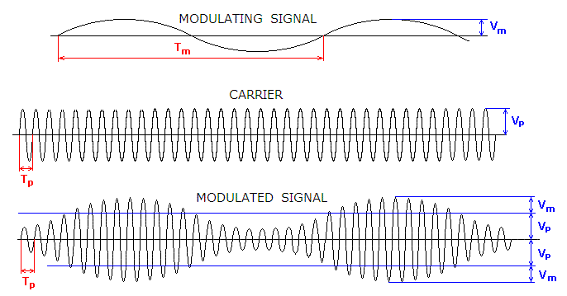

Revisão
Representação Complexa de Sinais
Em geral, os sinais de comunicações analógicas são do tipo faixa estreita - conteúdo frequencial de interesse fica restrito a uma faixa estreita de frequências centrada numa frequência muito maior que a largura de banda do sinal
Exemplo: sinal RF¹ modulado
Sinais desse tipo podem se beneficiar da representação complexa, denominada Envelope Complexo
¹ Radiofrequência: é a faixa de frequência de 3 kHz a 300 GHz
Notes:
https://awrcorp.com/download/faq/english/docs/VSS_Modeling_Guide/CH1.htm

Slide 7
Revisão
Envelope Complexo
O sinal é modelado em relação à sua frequência central, e a frequência de amostragem só precisa considerar a largura da banda estreita
Reduz a quantidade de amostras e o tempo de processamento, especialmente se a largura de banda de interesse for muito menor que a frequência central
A relação entre um sinal real e sua representação envelope complexo é: onde: s(t) é o sinal real, g(t) é o envelope complexo, f_{c} é a frequência central, Re{z} é a componente real do valor complexo z .
¹ Radiofrequência: é a faixa de frequência de 3 kHz a 300 GHz
Notes:
https://awrcorp.com/download/faq/english/docs/VSS_Modeling_Guide/CH1.htm

Slide 8
Revisão
Envelope Complexo
Exemplo: Portadora senoidal de 1 GHz, modulada por sinal de dados de 10 MHz. Para monitorar as características dos produtos de intermodulação IM3 e IM5 do sinal modulado próximo à portadora, a banda de frequência de 950 a 1050 MHz é mais do que suficiente para representar tais frequências. Se o sinal for representado como sinal analógico real (sinal real) então será necessário amostrá-lo em pelo menos 2100·MHz¹ para modelar a faixa de 950 a 1050 MHz. Usando uma representação Envelope Complexo, a frequência de amostragem seria apenas de 100 MHz com frequência central de 1 GHz
¹ Teorema da Amostragem: 2 x frequência máxima de interesse, 1050 MHz
Notes:
https://awrcorp.com/download/faq/english/docs/VSS_Modeling_Guide/CH1.htm

Slide 9
Revisão
Casos especiais de sinalização modulada em ângulo
Representação de sinais complexos:
Qualquer sinal banda passante pode ser representado por:
Outras representações equivalentes:
Nos sistemas de comunicação modernos, sinais banda passante são frequentemente particionados em dois canais: um para x(t) chamado de canal I (in-phase) e outro para y(t) chamado de canal Q (quadrature-phase)
Sinal modulado
Função do sinal modulante
g(t) = g[m(t)]
Teorema, Couch II, 5th Ed., p. 228
Notes:
Teorema: (subst. masc.) Proposição que pode ser demonstrada por meio de um processo lógico.
Na matemática, um teorema é uma afirmação que pode ser provada como verdadeira, por meio de outras afirmações já demonstradas, como outros teoremas, juntamente com afirmações anteriormente aceitas (axiomas).

Slide 10
Revisão
Casos especiais de sinalização modulada em ângulo
Representação Envelope Complexo
Abordagem prática
Considere um sinal modulado banda estreita centrado em uma portadora senoidal de alta frequência f_{c}. Tal sinal pode ser expresso como: em que x_{c}(t) e x_{s}(t) são sinais reais do tipo passa baixa ou banda base que representam o sinal de modulação da portadora. Eles têm uma largura de banda muito menor do que a frequência central. x_{c}(t) e x_{s}(t) são as componentes em fase e em quadratura (I e Q), respectivamente, do sinal real banda passante x (t). Se o envelope complexo for representado por: e multiplicado pelo termo e^{j2πfct}, o argumento de Re{ } será: então será: mostrando que, para um sinal modulado banda estreita, a representação envelope complexo é o mesmo que o sinal banda base modulado

Slide 11
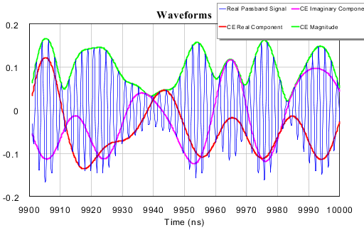
Revisão
Representação Envelope Complexo
Abordagem prática
Sinal QAM com taxa de dados de 100 MHz modula portadora de 500 MHz. A curva azul é o sinal banda passante real. As curvas em vermelho e em magenta são as componentes real e imaginária do sinal envelope complexo. A linha verde representa a magnitude do sinal envelope complexo. O gráfico mostra que o envelope da portadora modulada é o mesmo que a magnitude do sinal envelope complexo na frequência central da portadora.
Notes:
https://awrcorp.com/download/faq/english/docs/VSS_Modeling_Guide/CH1.htm

Slide 12
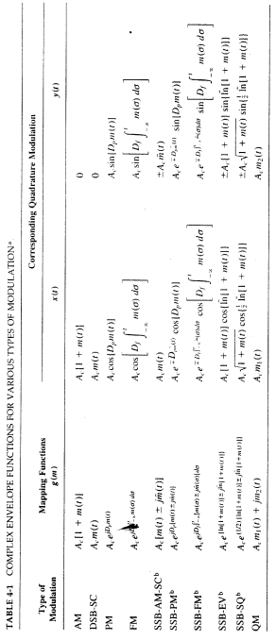
Revisão
Envelope Complexo de sinais para várias modulações

Slide 13
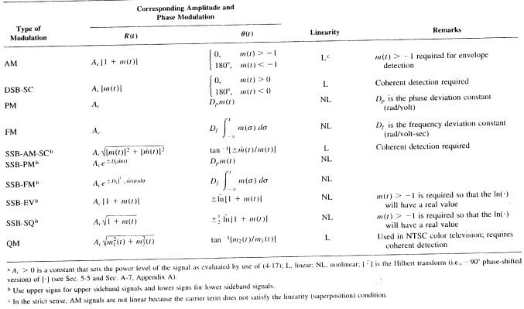
Revisão
Envelope Complexo de sinais para várias modulações
Notes:
Leon Couch II, 5th Ed, p. 231 e 232

Slide 14
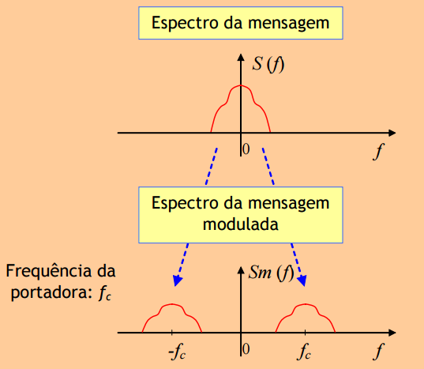
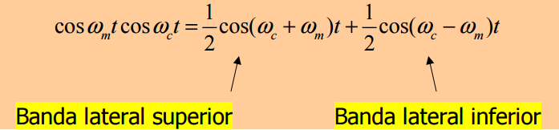
Revisão
Espectro de sinais banda passante

Slide 15
Revisão
Espectro de sinais banda passante
Diretamente relacionado ao espectro de seu envelope complexo
Sinal banda passante no tempo:
Espectro de v(t):
PSD de v(t):

Slide 16
Revisão
Casos especiais de sinalização modulada em ângulo
Representação de sinais PM e FM
Envelope complexo:
O envelope real, é uma constante e a fase, é uma função linear do sinal modulante, . Mas, é uma função não linear da modulação.
Para sinais modulados em ângulo:
Para modulação PM:
onde D_{p} é a sensibilidade da fase do modulador, medida em rad/V (supondo que m(t) seja um sinal de tensão)
Pico do desvio de fase:
Índice de modulação PM:

Slide 17
Revisão
Casos especiais de sinalização modulada em ângulo
Representação de sinais PM e FM
Envelope complexo:
O envelope real, é uma constante e a fase, é uma função linear do sinal modulante, . Mas, é uma função não linear da modulação.
Para sinais modulados em ângulo:
Para modulação FM:
onde D_{f} é o desvio de frequência, medida em rad/V/s
Frequência instantânea:
Pico do desvio de freq.:
Índice de modulação FM:
Notes:
O espectro de AM, DSB-SC e SSB foram avaliados e pode-se obter fórmulas relativamente simples que relacionam S(f) e M(f), o que já não é caso para PM e FM pois o envelope complexo g(t) é função não linear de m(t).

Slide 18
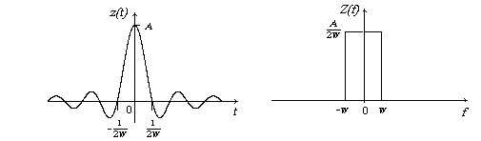
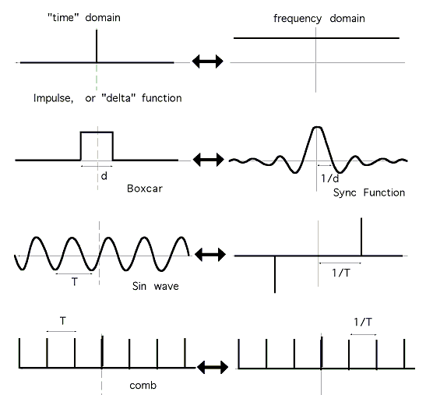
Revisão
FPB, f_{c} = W
Análise de Fourier

Slide 19
Revisão
,
Análise de Fourier
Modulação de portadora senoidal
Exemplo:
Esta função é conhecida como pulso RF.
O espectro é o mesmo de um sinal senoidal modulado por um pulso retangular.
Modulação de senóide real por um pulso retangular (espectro de pulso RF)

Slide 20
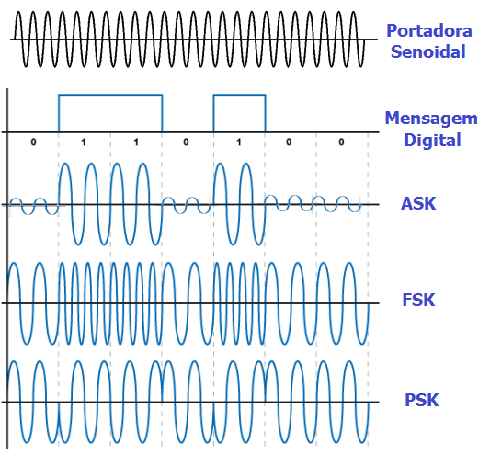
1. Introdução
Classificação de Sistemas de Comunicação
Modulação Digital
Chaveamento em Amplitude
Chaveamento em Fase
Chaveamento em Frequência
Sequência de dados transmitida
Binária
M-ária (multinível)
Observe o envelope real de cada sinal...

Slide 21
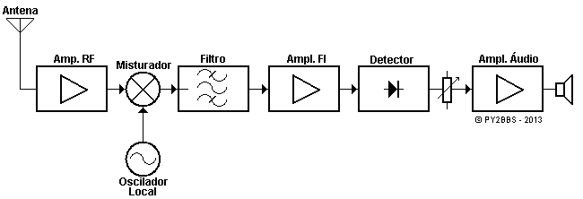
1. Introdução
cos(Ω_{s}n) · cos(Ω_{c}n) = [ cos(Ω_{s} + Ω_{c})n + cos(Ω_{c} − Ω_{s})n ] / 2
Modulação
Motivos
Adequação ao meio de transmissão: potência necessária
Portabilidade do dispositivo: tamanho da antena (λ_{c}/4)
Multiplexação: compartilhamento do meio por vários usuários
Princípio Heteródino*
Multiplicação de duas senóides pode ser escrita como a soma de duas senóides, cujas frequências são a soma e a diferença das frequências das senóides multiplicadas
Receptor Heteródino
λ_{c} comprimento da onda portadora
* diz-se do processo pelo qual se misturam duas frequências para obter-se uma terceira, diferente das duas anteriores, originando o fenômeno de batimento
Receptor Heteródino

Slide 22
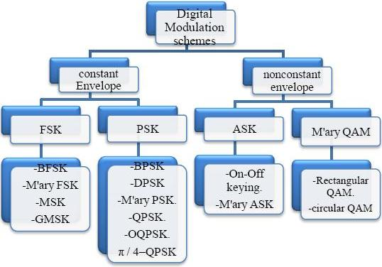
1. Introdução
Classificação de Sistemas de Comunicação

Slide 23
1. Introdução
Qual é a melhor técnica de modulação?
Critérios de avaliação (mais usuais)
Probabilidade de símbolos (ou bits) errados (BER) no receptor
Largura de banda necessária para uma dada taxa de bits, R
Potência necessária no transmissor e no receptor
Complexidade (custo) do transmissor e do receptor

Slide 24
1. Introdução
Portadora* senoidal:
Modulação Binária
Modulação Binária por Mudança de Amplitude BASK - Binary Amplitude Shift-keying
Fase e frequência da portadora são constantes enquanto a amplitude é chaveada em dois possíveis valores representativos dos símbolos '1' e '0'
Modulação Binária por Mudança de Fase BPSK - Binary Phase Shift-Keying
Amplitude e frequência da portadora são constantes enquanto a fase é chaveada em dois possíveis valores representativos dos símbolos '1' e '0'
Modulação Binária por Mudança de Frequência BFSK - Binary Frequency Shift-Keying
Amplitude e fase da portadora são constantes enquanto a frequência é chaveada em dois possíveis valores representativos dos símbolos '1' e '0'
* carrier
BASK, BPSK e BFSK são exemplos de processos passa faixa

Slide 25
1. Introdução
Portadora para comunicações digitais:
Energia unitária para a duração de um símbolo (bit, nesse caso)
Nas comunicações analógicas
Largura de banda de transmissão de um sinal modulado em ângulo é maior que a necessária para o mesmo sinal modulado em amplitude
Nas comunicações digitais
Largura de banda do BFSK é maior do que a do BASK, mas o mesmo não é válido para BPSK em relação à BASK

Slide 26
1. Introdução
Processo Passa Faixa
Espectro de frequência de um sinal modulado digitalmente é centrado em fc
Considera-se que a frequência da portadora, f_{c}, seja muito maior que a largura de banda (BW) da sequência binária de dados (sinal modulante)
Modulação Linear:
b(t) representa o sinal binário de entrada
Admitindo fase nula (por conveniência):
Como f_{c} >> BW: não haverá sobreposição espectral na geração de s(t)
Energia de cada bit do sinal transmitido
A energia do sinal transmitido (por bit) é um versão escalonada da energia do sinal binário de entrada
≈0, pois |b(t)|² é cte num ciclo
de cos(4π f_{c} t) → f_{c} >> BW

Slide 27
1. Introdução
Detecção de Comunicações Digitais
Coerente
O receptor gera/recupera o sinal portador com a mesma frequência e fase como foi transmitido
Procedimento mais complexo, mas com melhor performance
Não Coerente
O receptor tem um detector de envelope (envoltória) que demodula o sinal sem precisar de sincronismo de fase
Procedimento simples, porém com performance inferior ao anterior

Slide 28
2. Chaveamento Binário de Amplitude
Uma das primeiras formas de modulação digital usadas em rádio telegrafia no início do séc. XX
Sinalização liga-desliga b(t) gerada por uma sequência binária de dados é definida por:
Sinal B-ASK:
Energia média:
Notes:
Estudo da interferência intersimbólica.

Slide 29
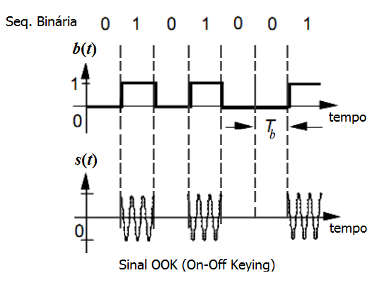
2. Chaveamento Binário de Amplitude
Uma das primeiras formas de modulação digital usadas em rádio telegrafia no início do séc. XX
Sinalização liga-desliga b(t) gerada por uma sequência binária de dados é definida por:
Sinal B-ASK:
Energia média:
Notes:
Estudo da interferência intersimbólica.

Slide 30
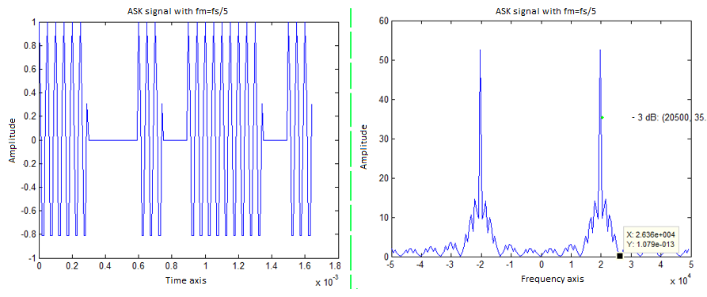
2. Chaveamento Binário de Amplitude
Densidade Espectral de Potência
Sinal modulado B-ASK (OOK)
Do sinal modulante b(t) (binário, aleatório, unipolar) Logo:
Notes:
Estudo da interferência intersimbólica.

Slide 31
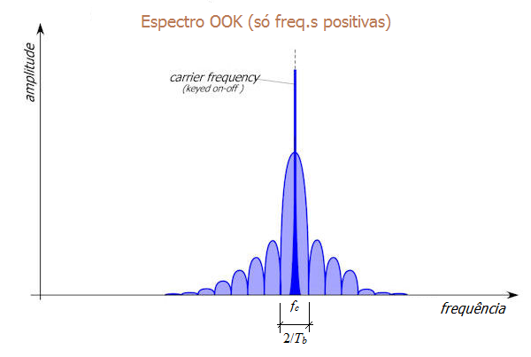
2. Chaveamento Binário de Amplitude
Densidade Espectral de Potência
Notes:
Estudo da interferência intersimbólica.

Slide 32
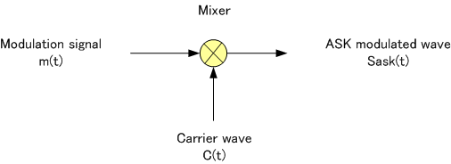
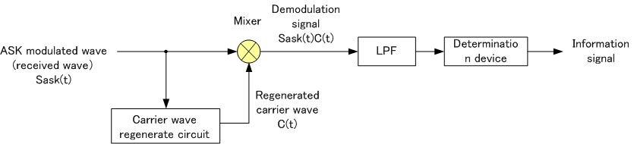
2. Chaveamento Binário de Amplitude
Geração de sinais B-ASK
Usando um modulador de produto com duas entradas: numa delas o sinal modulante (sinal liga-desliga) e noutra a portadora (sinal senoidal)
Detecção de sinais B-ASK
Usando um detector de envelope (envoltória)
b(t)
s(t)
c(t)
s(t)
c(t)
Notes:
Estudo da interferência intersimbólica.

Slide 33
2. Chaveamento Binário de Amplitude
Análise Espectral de B-ASK
Experimento-1: Modular em Amplitude um sinal quadrado unipolar com nível zero para representar o símbolo (bit) '0' e nível (E_{b})^{½} para representar o símbolo '1', variando a frequência da portadora e fixando o sinal modulante, usando os seguintes parâmetros de simulação:
Frequência de amostragem: 100 Hz (amostra/s)
Quantidade de bits da mensagem: 100
Tempo de duração do bit: 1 s
Energia de cada bit: 1 J
Quantidade de pontos da FFT: 4096
Notes:
Estudo da interferência intersimbólica.

Slide 34
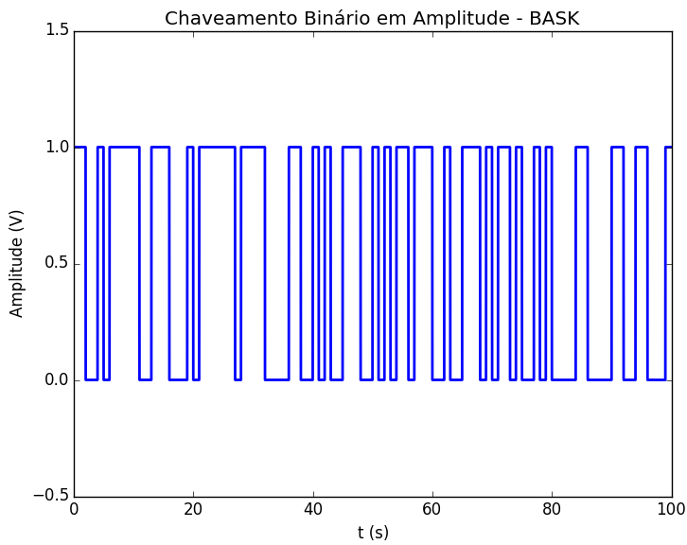
2. Chaveamento Binário de Amplitude
Análise Espectral de B-ASK
Experimento-1: Modular em Amplitude um sinal quadrado unipolar com nível zero para representar o símbolo (bit) '0' e nível variar a frequência da portadora fixando o sinal modulante com nível (E_{b})^{½} para representar o símbolo '1', com os seguintes parâmetros de simulação:
Frequência de amostragem: 100 Hz (amostra/s)
Quantidade de bits da mensagem: 100
Tempo de duração do bit: 1 s
Energia de cada bit: 1 J
Quantidade de pontos da FFT: 4096
Sinal banda base unipolar
Eb = 1 # energia de um bit em Joules
Tb = 1 # duração de um bit em segundos
fs = 100 # qtde de amostras/seg
N = 100 # qtde de bits na mensagem
L = 4096 # qtde de pontos de freq. para a FFT
b = zeros(fs*N*Tb) # mensagem binária
for i in arange(0,fs*N*Tb,fs*Tb):
if randint(0,1) == 1:
b[i:i+fs*Tb] = sqrt(Eb) # onda quadrada
t = arange(0,N*Tb,1./fs) # base de tempo
plot(t,b,'b',linewidth=2); ylim(-.5,1.5)
ylabel('Amplitude (V)'); xlabel('t (s)')
title(u'Chaveamento Binário em Amplitude - BASK')
Notes:
Estudo da interferência intersimbólica.

Slide 35
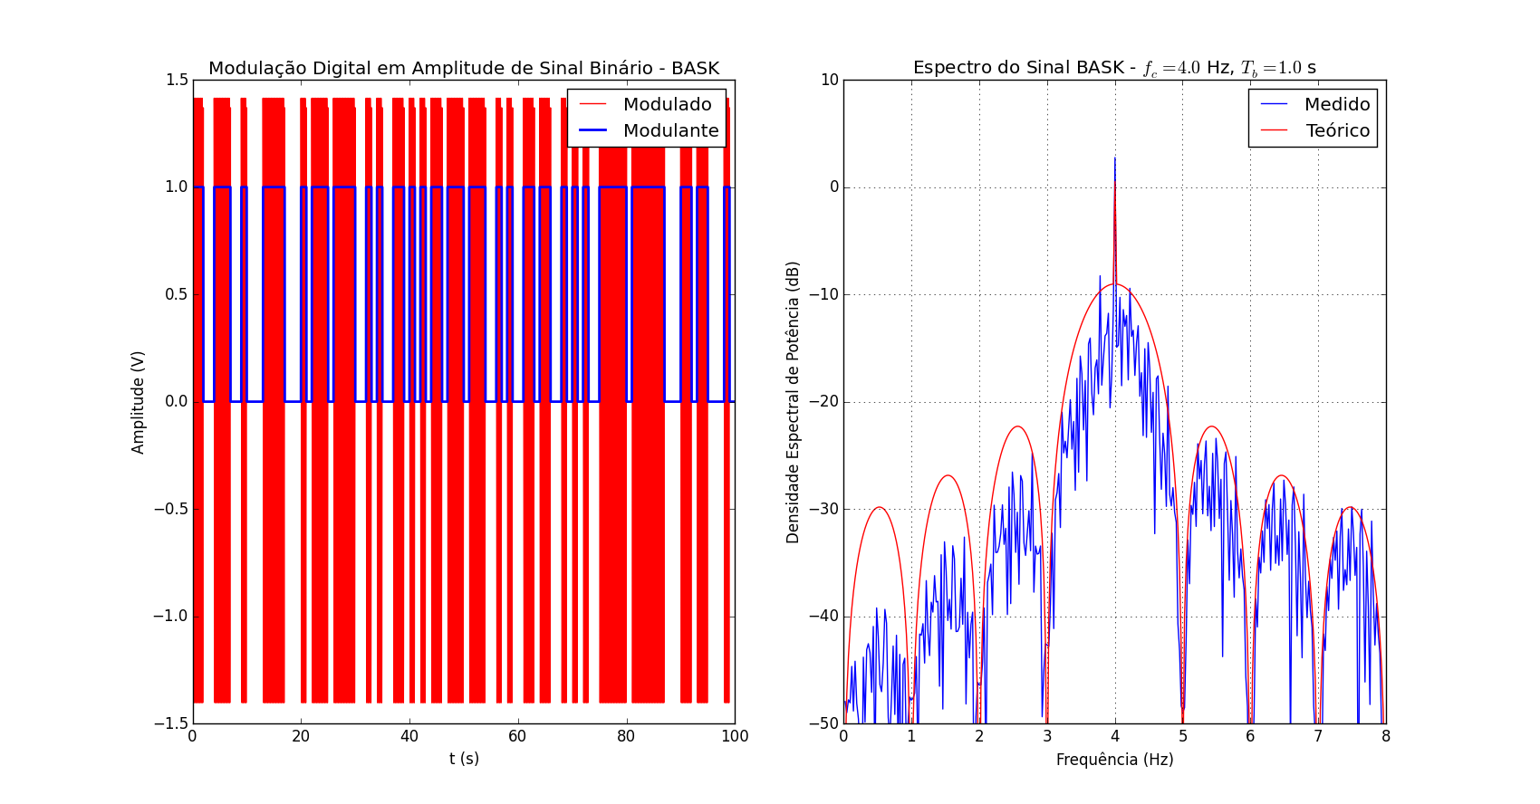
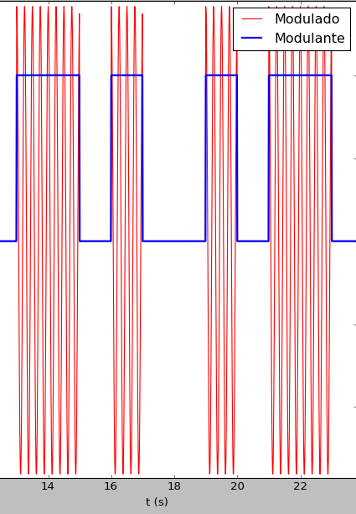
2. Chaveamento Binário de Amplitude
Análise Espectral de B-ASK
Experimento-1: Variar a frequência da portadora fixando o sinal modulante
f_{c} = 4 Hz
Espectro BPSK

Slide 36
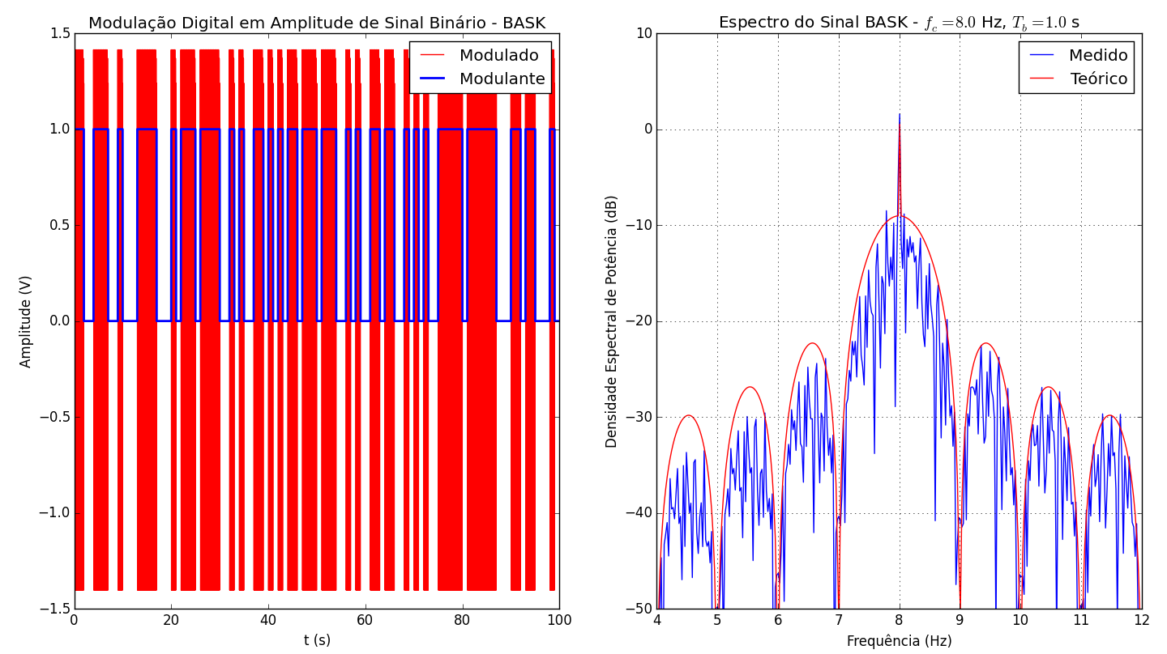
2. Chaveamento Binário de Amplitude
Análise Espectral de BASK
Experimento-1: variar a frequência da portadora fixando o sinal modulante
Notes:
Estudo da interferência intersimbólica.

Slide 37
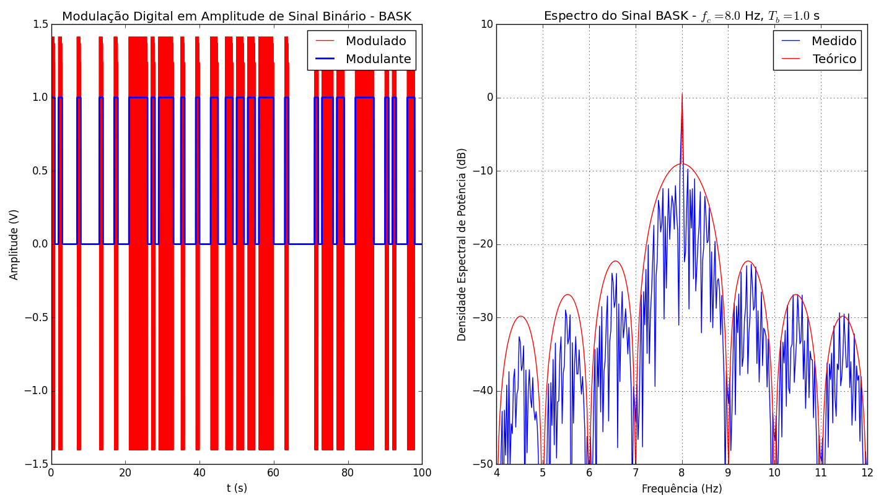
2. Chaveamento Binário de Amplitude
Análise Espectral de BASK
Experimento-2: fixar a frequência da portadora e variar o sinal modulante (T_{b})
Notes:
Estudo da interferência intersimbólica.

Slide 38
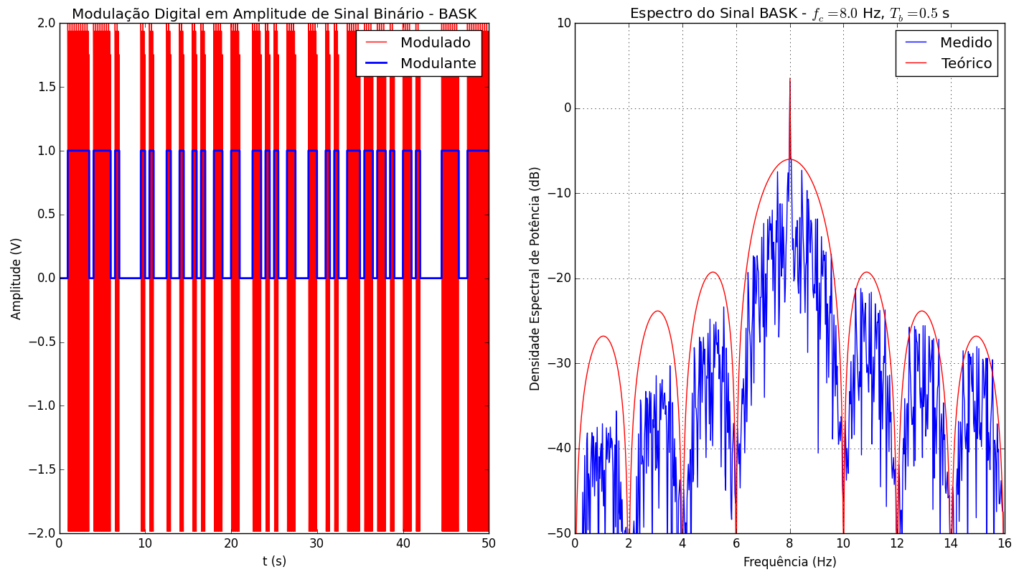
2. Chaveamento Binário de Amplitude
Análise Espectral de BASK
Experimento-2: fixar a frequência da portadora e variar o sinal modulante (T_{b})
Notes:
Estudo da interferência intersimbólica.

Slide 39
BASK
# -*- coding: utf-8 -*-
""" Modulação Digital (proc. passa faixa): B-ASK Binary Amplitude Shift Keying
(usada na rádio telegrafia no início do séc. XX)
@author: kaw; 26/05/2016. """
# Haykin & Moher; "Introd. aos Sist.s de Com.", 2a.Ed., 2008, p.276-280
from random import randint
from numpy.fft import fft, fftfreq
from numpy import arange, zeros, sqrt, cos, pi, log10, abs, sinc, where
from pylab import plot, figure, xlabel, ylabel, xlim, ylim, grid, subplot, \
legend, title
def delta(x):
y = zeros(x.size)
y[where(x>=0)[0][0]] = 1.
return y
# Análise Espectral de B-ASK
Eb = 1 # energia de um bit em Joules
Tb = 1 # duração de um bit em segundos
fs = 100 # qtde de amostras/seg
N = 100 # qtde de bits na mensagem
L = 4096 # qtde de pontos de freq. para a FFT
b = zeros(fs*N*Tb) # mensagem binária
for i in arange(0,fs*N*Tb,fs*Tb):
if randint(0,1) == 1:
b[i:i+fs*Tb] = sqrt(Eb) # onda quadrada
t = arange(0,N*Tb,1./fs) # base de tempo
Exemplo: script Python para mod. dig.BASK

Slide 40
BASK
# Parte i) variar a freq. da portadora mantendo fixo o sinal mensagem: Tb = 1s
for fc in [4.,8.]: # freq. da portadora em Hz
figure(); subplot(121)
Ac = sqrt(2/Tb) # Amplitude da portadora
c = Ac*cos(2*pi*fc*t) # sinal portador
s = b * c # sinal modulado
plot(t,s,'r'); ylabel('Amplitude (V)'); xlabel('t (s)')
title(u'Modulação Digital em Amplitude de Sinal Binário - BASK')
plot(t,b,'b',linewidth=2); legend(('Modulado',u'Modulante'))
f = fftfreq(L,1./fs)
tam = where(f >= 2*fc)[0][0]
# Espectro do sinal modulante: Sb(f) = [delta(f) + sinc(f.Tb)^2]
# Espectro do sinal modulado:
# Ss(f)={delta(f-fc)+sinc[Tb.(f-fc)]^2+delta(f+fc)+sinc[Tb.(f+fc)]^2}.Eb/(8.Tb)
S = fft(s,L)/fs/4. # espectro de frequência medido (prático)
PSDp = 10*log10((abs(S)**2)/8.) # densidade espectral de potência prática
PSDt = 10*log10((8*delta(f-fc)+sinc(f-fc)**2)/(8*Tb)) # PSD teórica
subplot(122)
plot(f[1:tam],PSDp[1:tam]) # PSD prática para freq.s positivas
plot(f[1:tam],PSDt[1:tam],'r') # PSD teórica para freq.s positivas
title('Espectro do Sinal BASK - $f_c = %4.1f$ Hz, $T_b = %2.1f$ s' % (fc,Tb))
xlabel(u'Frequência (Hz)'); ylabel(u'Densidade Espectral de Potência (dB)')
ylim(-50,10); grid('on'); legend(('Medido',u'Teórico'))
xlim(4,12)
Exemplo: script Python para mod. dig.BASK

Slide 41
BASK
#%% Parte ii) fixar freq. da portadora e variar a duração do bit: Tb=1s e Tb=0.5s
fc = 8 # Hz
for Tb in [1.,0.5]: # duração do bit em segundos
b = zeros(fs*N*Tb) # mensagem binária
for i in arange(0,fs*N*Tb,fs*Tb):
if randint(0,1) == 1:
b[i:i+fs*Tb] = sqrt(Eb)# onda quadrada
t = arange(0,N*Tb,1./fs) # base de tempo
figure(); subplot(121)
Ac = sqrt(2/Tb) # Amplitude da portadora
c = Ac*cos(2*pi*fc*t) # sinal portador
s = b * c # sinal modulado
plot(t,s,'r'); ylabel('Amplitude (V)'); xlabel('t (s)')
title(u'Modulação Digital em Amplitude de Sinal Binário - BASK')
plot(t,b,'b',linewidth=2); legend(('Modulado',u'Modulante'))
f = fftfreq(L,1./fs)
tam = where(f >= 2*fc)[0][0]
# Espectro do sinal modulante: Sb(f) = [delta(f) + sinc(f.Tb)^2]
# Espectro do sinal modulado:
# Ss(f)={delta(f-fc)+sinc[Tb.(f-fc)]^2+delta(f+fc)+sinc[Tb.(f+fc)]^2}.Eb/(8.Tb)
S = fft(s,L)/fs/4. # espectro de frequência medido (prático)
PSDp = 10*log10((abs(S)**2)/8.) # densidade espectral de potência prática
PSDt = 10*log10((8*delta(f-fc)+sinc(Tb*(f-fc))**2)/(8*Tb)) # PSD teórica
subplot(122)
title('Espectro do Sinal BASK - $f_c = %4.1f$ Hz, $T_b = %2.1f$ s' % (fc,Tb))
plot(f[1:tam],PSDp[1:tam]) # PSD prática para freq.s positivas
plot(f[1:tam],PSDt[1:tam],'r') # PSD teórica para freq.s positivas
xlabel(u'Frequência (Hz)'); ylabel(u'Densidade Espectral de Potência (dB)')
ylim(-50,10); grid('on'); xlim(4,12); legend(('Medido',u'Teórico'))
xlim(0,16)
Exemplo: script Python para mod. dig.BASK

Slide 42
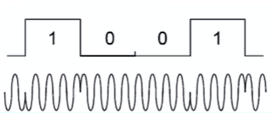
3. Chaveamento de Fase
Definição
Modulação digital que transmite dados mudando a fase da portadora
Tipos usuais de PSK
BPSK – Bynary Phase-Shift Keying (PRK – Phase Reversal Keying ou 2-PSK)
QPSK – Quadrature Phase-Shift Keying
OQPSK – Offset Quadrature Phase-Shift Keying
DPSK – Differential Phase-Shift Keying
Caso especial de modulação em amplitude com banda lateral dupla e portadora suprimida (DSB-SC)
Notes:
Antipodal: adjectivo an·ti·po·dal
Definition of antipodal
1: De ou relacionado a antípodes; especificamente: situado no lado oposto da Terra ou da Lua <um meridiano antipodal> <um continente antipodal>
2: Diametricamente oposto <um ponto antipodal em uma esfera>
3: Inteiramente oposto <um sistema antipodal à democracia>

Slide 43
3.1 Chaveamento Binário de Fase
Q
BPSK usa duas fases separadas de 180º
A sinalização BPSK gerada pela sequência binária de dados b(t) é definida por s(t) :
Sinal BPSK:
Energia média:
0
1
I
Constelação
Envelope do sinal modulado s(t) é constante → detecção coerente
Caso especial de modulação em amplitude com banda lateral dupla e portadora suprimida (DSB-SC)
Notes:
All the 802.11 specifications use the Ethernet protocol and Carrier Sense Multiple Access with Collision Avoidance (CSMA/CA) for path sharing. The original modulation used in 802.11 was phase-shift keying (PSK). However, other schemes, such as complementary code keying (CCK), are used in some of the newer specifications. The newer modulation methods provide higher data speed and reduced vulnerability to interference.
The 802.11 specifications are summarized in our IEEE 802 Wireless Standards: Fast Reference. http://searchmobilecomputing.techtarget.com/definition/80211
Antipodal: adjectivo an·ti·po·dal
Definition of antipodal
1: De ou relacionado a antípodes; especificamente: situado no lado oposto da Terra ou da Lua <um meridiano antipodal> <um continente antipodal>
2: Diametricamente oposto <um ponto antipodal em uma esfera>
3: Inteiramente oposto <um sistema antipodal à democracia>

Slide 44
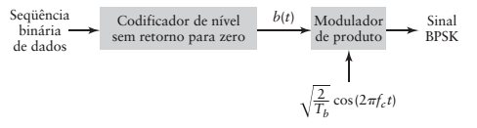
3.1 Chaveamento Binário de Fase
Vantagens da BPSK
Fácil de implementar
Robusta (usada em comunicações via satélite de 1ª geração)
Desvantagens da BPSK
Uso ineficiente da largura de banda
Geração do sinal BPSK:
Modulador de produto para sinal polar sem retorno a zero e portadora senoidal
sinal
bipolar
sinal
portadora: c(t) =
Notes:
Livro-texto

Slide 45
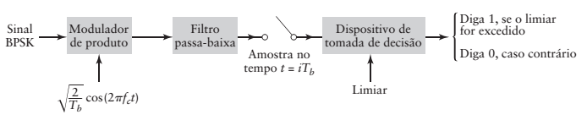
3.1 Chaveamento Binário de Fase
Detecção do sinal BPSK com Receptor Coerente*:
Modulador de produto para sinal BPSK e sinal de referência gerado localmente (réplica da portadora)
analógico
* O sinal senoidal de referência aplicado ao demodulador está em sincronismo de fase (e, de frequência) com a onda portadora utilizada no modulador
PLL
A largura de faixa do FPB precisa ser igual ou maior que 1/T_{b} p/ operação satisfatória do receptor
Notes:
Livro-texto

Slide 46
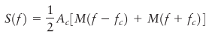
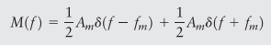
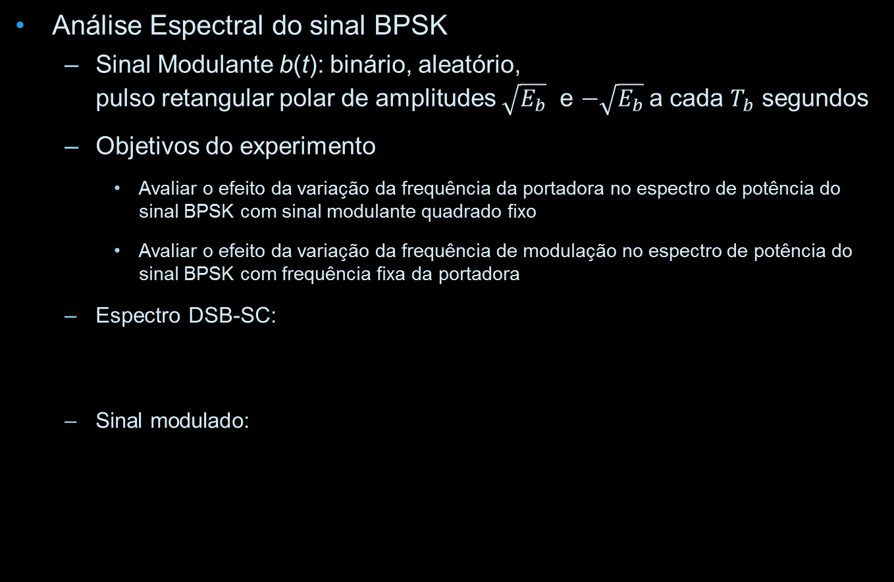
3.1 Chaveamento Binário de Fase
Análise Espectral do sinal BPSK
Sinal Modulante b(t): binário, aleatório, pulso retangular polar de amplitudes $\sqrt{E_{b}}$ e $−\sqrt{E_{b}}$a cada $T_{b}$ segundos
Objetivos do experimento
Avaliar o efeito da variação da frequência da portadora no espectro de potência do sinal BPSK com sinal modulante quadrado fixo
Avaliar o efeito da variação da frequência de modulação no espectro de potência do sinal BPSK com frequência fixa da portadora
Espectro DSB-SC:
Sinal modulado:
Notes:
Apostila Prof. Sakane, "Princípios de Telecomunicações – Notas de Aula", ITA, 1997.

Slide 47
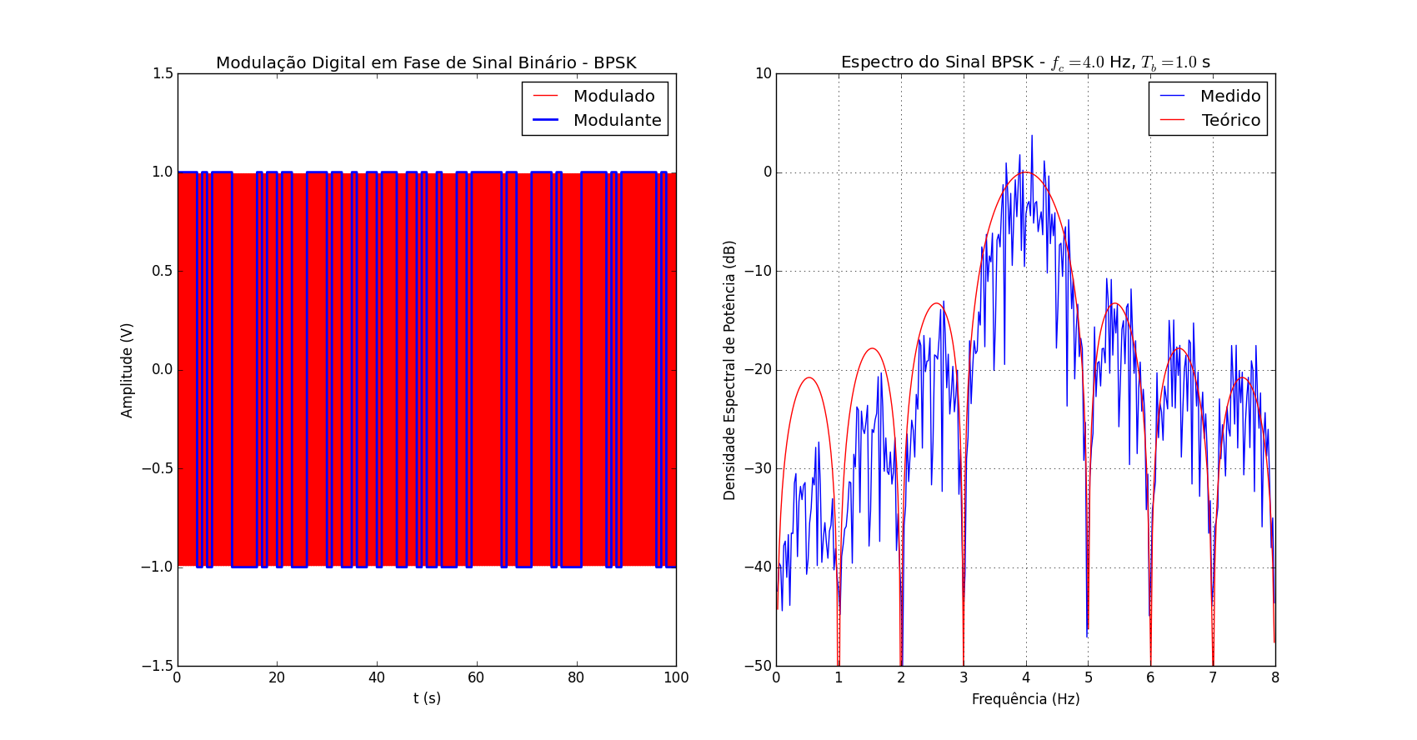
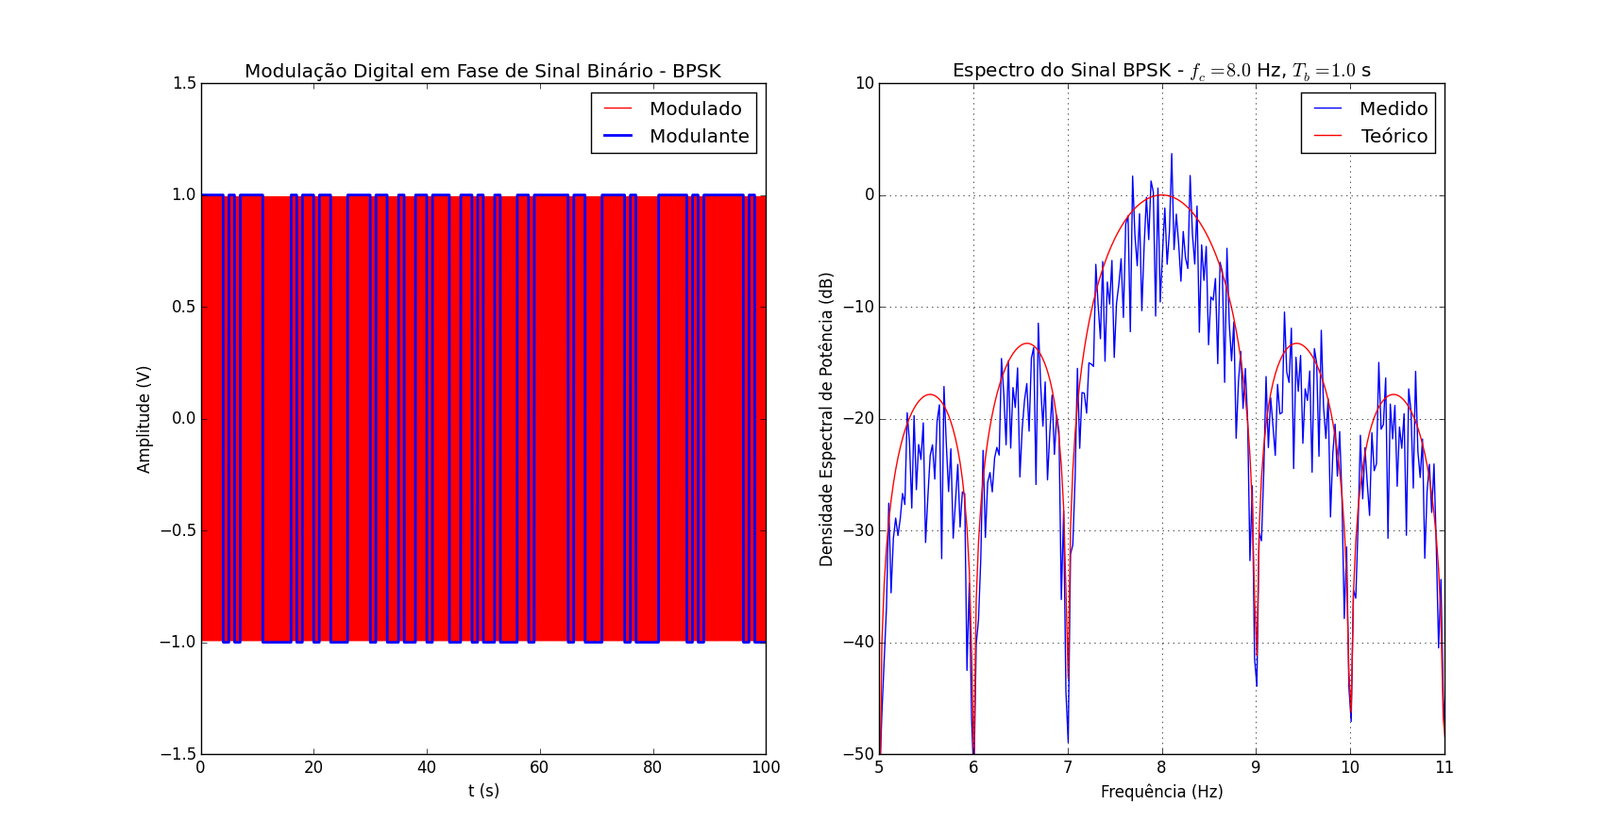
3.1 Chaveamento Binário de Fase
Análise Espectral do sinal BPSK
Experimento 1
Sinal quadrado com duração de bit constante, T_{b} = 1 s
Portadora com frequência variante: f₀ = 4 Hz e f₀ = 8 Hz
Espectro BASK
f₀ = 4 Hz
f₀ = 8 Hz
Notes:
Digital and Analog Communication Systems, Leon W. Couch III, 5th Ed, Prentice Hall. P.334

Slide 48
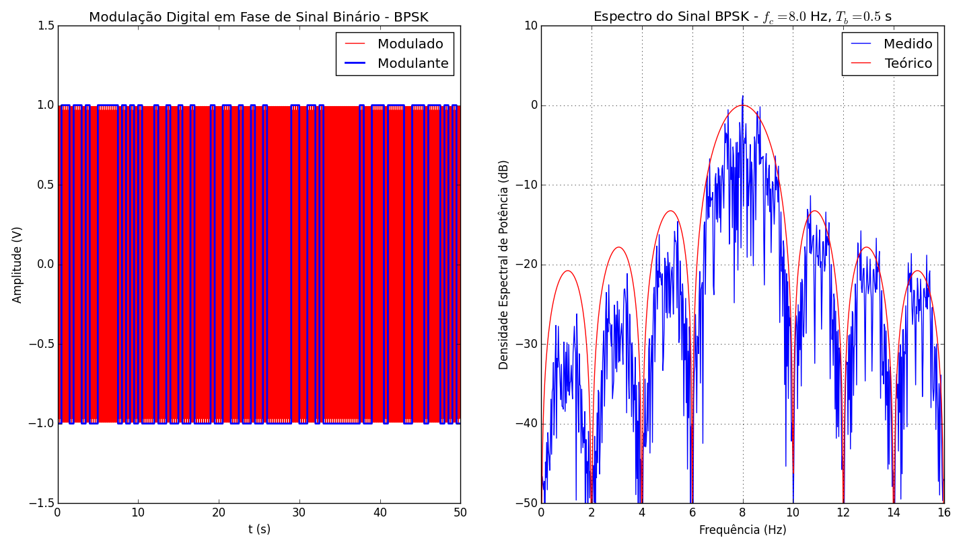
3.1 Chaveamento Binário de Fase
Análise Espectral do sinal BPSK
Experimento 2
Sinal quadrado com duração de bit variante, T_{b} = 1 s e T_{b} = 1/2 s
Portadora com frequência constante: f₀ = 8 Hz
T_{b} = 1,0 s
T_{b} = 0,5 s
2 Hz
4 Hz
Notes:
Digital and Analog Communication Systems, Leon W. Couch III, 5th Ed, Prentice Hall. P.334

Slide 49
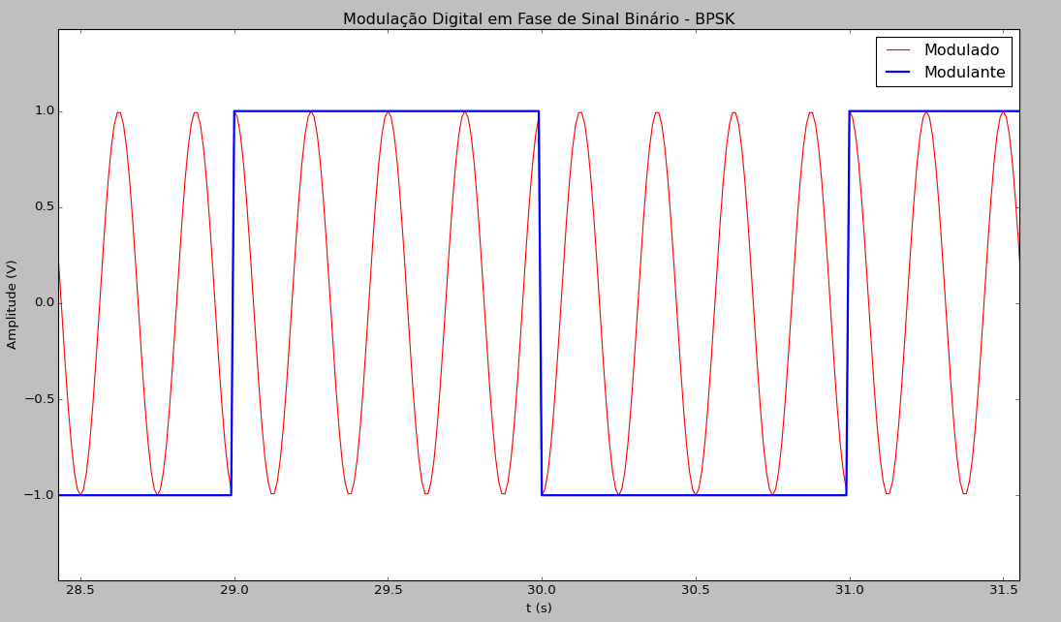
3.1 Chaveamento Binário de Fase
Análise Espectral do sinal BPSK
Conclusões do experimento
Os sinais BASK e BPSK ocupam a mesma largura de banda de transmissão, 2/T_{b}, definida pela largura do lóbulo principal do espectro de potência do tipo sinc
O espectro BASK inclui a componente da portadora (detecção mais simples pelo envelope), e no espectro BPSK essa componente não existe (DSB-SC, detecção coerente)
Mudança de fase
Mudança de fase
Mudança de fase
Notes:
Digital and Analog Communication Systems, Leon W. Couch III, 5th Ed, Prentice Hall. P.334

Slide 50
3.1 Chaveamento Binário de Fase
Exercício
Simular a PSD experimental para cem bits codificados em NRZ bipolar e traçar juntamente com a PSD teórica da modulação digital BPSK, usando portadoras de 4 Hz e 8 Hz, e duração de bits de 1,0 s e 0,5 s. Solução: Script Python b_psk.py

Slide 51
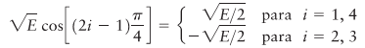
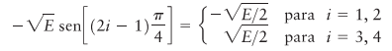
3.2 Chaveamento em Quadratura de Fase
Características da modulação QPSK
A informação é modulada na fase da portadora senoidal, e a fase assume um de quatro valores igualmente espaçados: π/4, 3π/4, 5π/4 e 7π/4
Sinal modulado em QPSK
Cada valor de fase corresponde a um único par de bits (dibit)
O sinal QPSK é a soma de dois sinais BPSK:
A portadora com energia unitária durante um símbolo, é modulada pela onda binária de amplitudes:
O segundo termo é o produto de outra onda binária pela portadora senoidal, também com amplitudes:
Notes:
Livro-texto

Slide 52
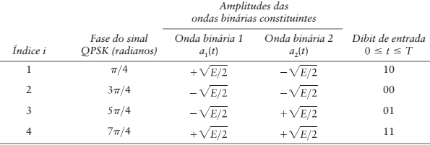
3.2 Chaveamento em Quadratura de Fase
Características da modulação QPSK
Notes:
Livro-texto

Slide 53
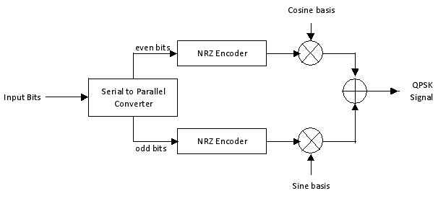
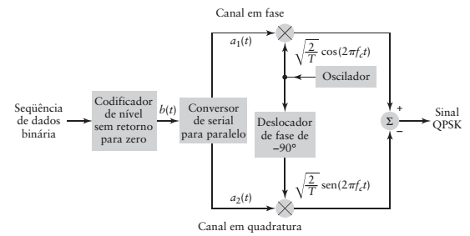
3.2 Chaveamento em Quadratura de Fase
Geração do sinal QPSK:
Modulador de produto para sinal polar sem retorno a zero e portadora senoidal
A energia de cada bit é igual à metade da energia de cada símbolo: E_{b} = E/2
a₁(t) e a₂(t) são chamadas de componentes
demultiplexadas
T é a duração
de um símbolo
R_{b}/2
R_{b}
R_{b}
R_{b}
R_{b}/2
b(t) é um sinal polar,
+V a -V
Notes:
Livro-texto

Slide 54
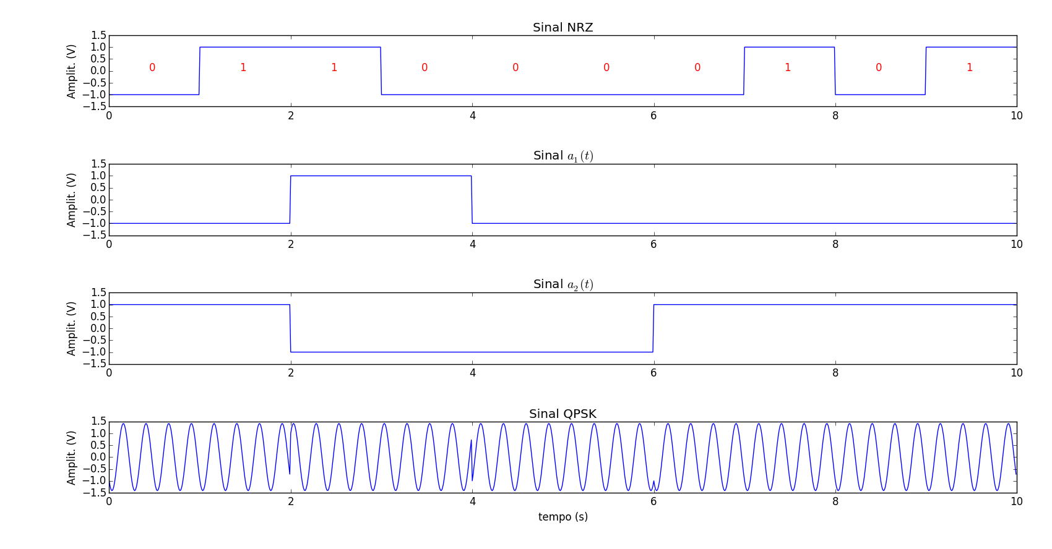
3.2 Chaveamento em Quadratura de Fase
Simulação da geração do sinal QPSK para mensagem de 10 bits:
Notes:
Livro-texto

Slide 55
3.2 Chaveamento em Quadratura de Fase
# -*- coding: utf-8 -*-
""" Modulação Digital (proc. passa faixa): QPSK Quadrature Phase-Shift Keying
Simulação do funcionamento do modulador QPSK
Ref.: Haykin & Moher; "Introd. aos Sistemas de Comunic.", 2a.Ed., 2008, p.276-280
@author: kaw; 14/06/2016. """
from random import randint
from numpy import arange, zeros, ones, sqrt, cos, sin, pi, abs, sinc, reshape, roll, kron
from pylab import plot, figure, xlabel, ylabel, ylim, grid, subplot, title, tight_layout, text
def upsample(s, n, fase=0):
"""Aumenta a taxa de amostragem pelo fator inteiro 'n' com desloc. de 'fase' """
r = zeros(n); r[0] = 1
return roll(kron(s,r),fase)
def randbin(L):
"""Retorna um vetor de valores inteiros com 'L' bits pseudo-aleatórios """
b = zeros(L,dtype=int)
for x in range(L): b[x] = randint(0,1) # bits pseudo-aleatórios
return b
# Sequência binária aleatória
N = 10 # qtde de bits na mensagem
sb = randbin(N) # sequência aleatório de bits (mensagem)
print "Mensagem a enviar: ", sb
# Codificador de nível: NRZ
Tb = 1 # duração de um bit, em segundos
fs = 100 # qtde de amostras por segundo
t = arange(0,N*Tb,1./fs) # base de tempo, em segundos
A = 1. # amplitude do sinal NRZ, em volts
b = ones(fs*N*Tb)*A # sinal b(t), codificado em NRZ bipolar
for i in range(N):
if sb[i] == 0: b[i*fs*Tb:(i+1)*fs*Tb] = -A
subplot(4,1,1); plot(t,b); title('Sinal NRZ'); ylim(-0.5-A,A+0.5); ylabel('Amplit. (V)')
for i in range(N): text((i+0.45)*Tb,0,sb[i],color='red')
Simulação da geração do sinal QPSK:
Notes:
Livro-texto

Slide 56
3.2 Chaveamento em Quadratura de Fase
#%% Geração de Sinal QPSK
# Conversor Serial-Paralelo
a1 = reshape(reshape(b,(Tb*N,fs))[::2],(1,fs*N*Tb/2))
a2 = reshape(reshape(b,(Tb*N,fs))[1::2],(1,fs*N*Tb/2))
a1 = upsample(a1,2); a1[0,1::2] = a1[0,::2]
a2 = upsample(a2,2); a2[0,1::2] = a2[0,::2]
subplot(4,1,2); plot(t,a1[0])
title('Sinal $a_1(t)$'); ylim(-0.5-A,A+0.5); ylabel('Amplit. (V)')
subplot(4,1,3); plot(t,a2[0])
title('Sinal $a_2(t)$'); ylim(-0.5-A,A+0.5); ylabel('Amplit. (V)')
# Multiplicadores
fc = 4 # freq. da portadora
Ts = 2*Tb # período do símbolo
ci = sqrt(2./Ts)*cos(2*pi*fc*t) # portadora em fase (in-phase)
si = a1 * ci # multiplica por (2/Ts)^0,5*cos(2*pi*fc*t)
cq = sqrt(2./Ts)*sin(2*pi*fc*t) # portadora em quadratura
sq = a2 * cq # multiplica por (2/Ts)^0,5*sen(2*pi*fc*t)
# Subtração dos sinais em fase e em quadratura
s = si - sq # Sinal modulado em QPSK
subplot(4,1,4); plot(t,s[0]); title('Sinal QPSK'); ylim(-0.5-A,A+0.5)
xlabel('tempo (s)'); ylabel('Amplit. (V)'); tight_layout()
Simulação da geração do sinal QPSK:
Notes:
Livro-texto

Slide 57
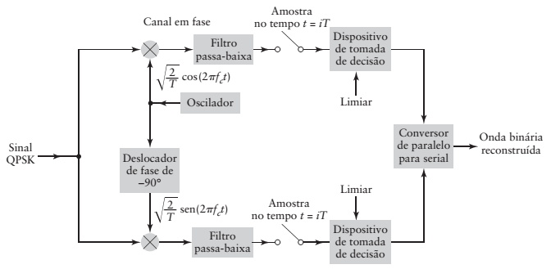
3.2 Chaveamento em Quadratura de Fase
Detecção Coerente do sinal QPSK:
Um Modulador de produto para cada sinal (em fase, em quadratura) e um somador (diferença)
Semelhante a dois detectores coerentes de sinais BPSK
T é a duração
de um símbolo
f_{c} > T
R_{b}/2
R_{b}
R_{b}
R_{b}/2
f_{c} > T
Notes:
Livro-texto

Slide 58
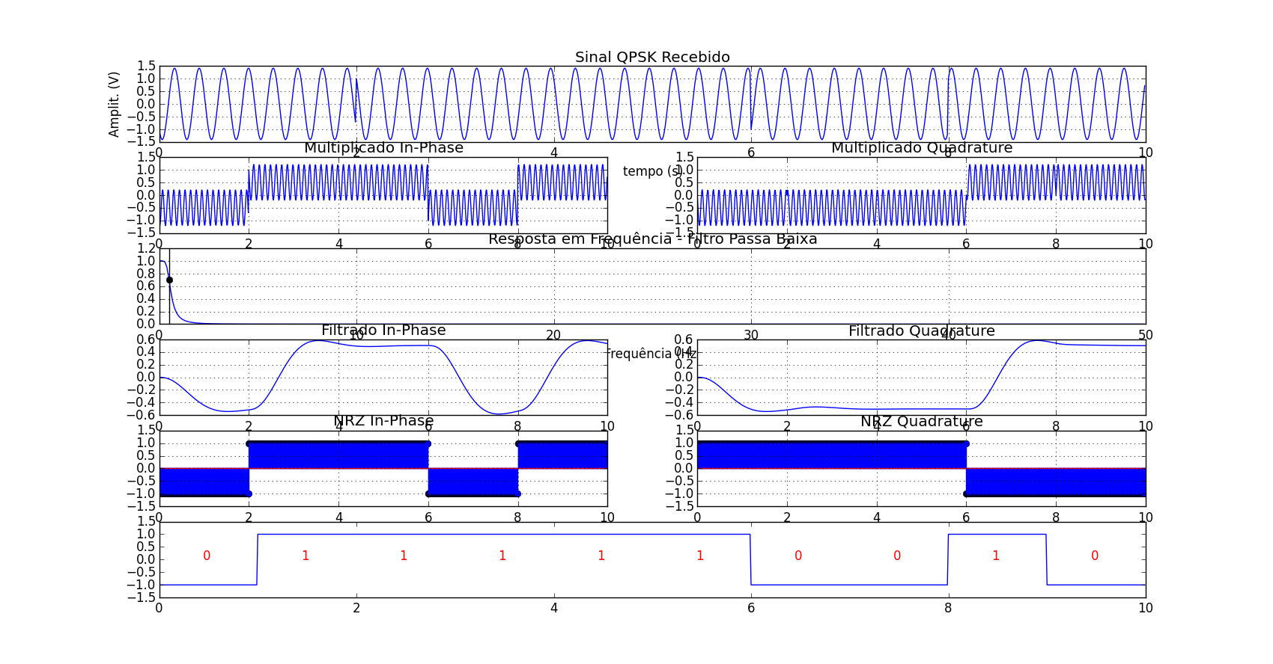
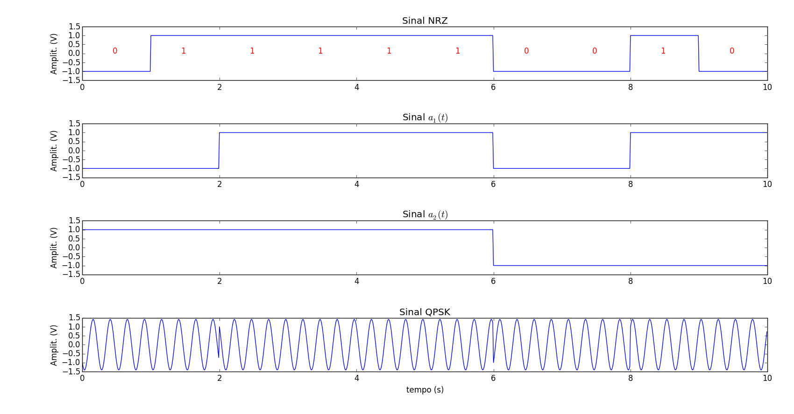
3.2 Chaveamento em Quadratura de Fase
Simulação da detecção coerente do sinal QPSK para mensagem de 10 bits:
Notes:
Livro-texto

Slide 59
3.2 Chaveamento em Quadratura de Fase
# -*- coding: utf-8 -*-
""" Demodulação Digital (proc. passa faixa): QPSK Quadrature Phase-Shift Keying
Simulação do funcionamento do modulador QPSK
Ref.: Haykin & Moher; "Introd. aos Sistemas de Comunic.", 2a.Ed., 2008, p.276-280
@author: kaw; 14/06/2016. """
from scipy.signal import butter, lfilter, freqz
from numpy import arange, zeros, ones, sqrt, cos, sin, pi, abs, sinc, reshape, roll, kron
from pylab import plot, figure, xlabel, ylabel, ylim, grid, subplot, title, tight_layout, text
def upsample(s, n, fase=0):
"""Aumenta a taxa de amostragem pelo fator inteiro 'n' com desloc. de 'fase' """
r = zeros(n); r[0] = 1
return roll(kron(s,r),fase)
def downsample(s, n, fase=0):
"""Diminui a taxa de amostragem pelo fator inteiro 'n' com desloc. de 'fase' """
return s[fase::n]
# Detecção Coerente do Sinal QPSK. s(t) é o sinal modulado recebido (canal sem ruídos)
figure(); subplot(6,1,1); plot(t,s[0]); grid(); title('Sinal QPSK Recebido')
xlabel('tempo (s)'); ylabel('Amplit. (V)')
# Multiplicadores
a1r = s * ci # portadora recuperada localmente no RX
a2r = s * cq # portadora recuperada localmente no RX
subplot(6,2,3); plot(t,a1r[0]); title('Multiplicado In-Phase'); grid()
subplot(6,2,4); plot(t,a2r[0]); title('Multiplicado Quadrature'); grid()
# Projeto dos filtros passa baixa: Butterworth, 3a. ordem
fnyq = fs/2.; fcorte = 1./Ts # maior ou igual ao recíproco do per. do símbolo
fcorte_normalizada = fcorte / fnyq
(b, a) = butter(3, fcorte_normalizada, btype='low', analog=False)
(w, h) = freqz(b, a) # resposta em frequência do filtro
subplot(6,1,3); plot(fs*w/(2*pi), abs(h), 'b'); grid(); plot(fcorte, 1./sqrt(2), 'ko');
axvline(fcorte, color='k'); xlim(0, 0.5*fs); title(u"FPB - Resp. em Freq."); xlabel(u'Freq. (Hz)')
Simulação da detecção coerente do sinal QPSK:
Notes:
Livro-texto

Slide 60
3.2 Chaveamento em Quadratura de Fase
# Filtragem dos sinais
a1f = lfilter(b, a, a1r)
a2f = lfilter(b, a, a2r)
subplot(6,2,7); plot(t,a1f[0]); title('Filtrado In-Phase'); grid()
subplot(6,2,8); plot(t,a2f[0]); title('Filtrado Quadrature'); grid()
# Amostragem: como a simulação usa sinal digitalizado a amostragem está pronta!
a1s = a1f; a2s = a2f
# Tomada de Decisão: média das amostras depois da metade do símbolo (atraso do filtro)
a1d = ones(N*Tb*fs)*A
for simb in range(0,N/2):
med = sum(a1s[0,(simb+0.5)*Ts*fs:(simb+1)*Ts*fs])/(Ts*fs/2.)
if med < 0:
a1d[simb*Ts*fs:(simb+1)*Ts*fs] = -A
a2d = ones(N*Tb*fs)*A
for simb in range(0,N/2):
med = sum(a2s[0,(simb+0.5)*Ts*fs:(simb+1)*Ts*fs])/(Ts*fs/2.)
if med < 0:
a2d[simb*Ts*fs:(simb+1)*Ts*fs] = -A
a2d = -a2d
subplot(6,2,9); stem(t,a1d); title('NRZ In-Phase'); grid(); ylim(-A-0.5,A+0.5)
subplot(6,2,10); stem(t,a2d); title('NRZ Quadrature'); grid(); ylim(-A-0.5,A+0.5)
# Conversor Paralelo-Serial
br = zeros((N,Tb*fs),dtype=int)
br[0::2] = reshape(downsample(a1d,2),(N/2,Tb*fs))
br[1::2] = reshape(downsample(a2d,2),(N/2,Tb*fs))
subplot(6,1,6); plot(t,reshape(br,N*Tb*fs)); ylim(-A-0.5,A+0.5)
# Decodificação de nível: NRZ
sbr = (br[:,0]+1)/2
for i in range(N): text((i+0.45)*Tb,0,sbr[i],color='red')
print "Mensagem recebida:", sbr
Simulação da detecção coerente do sinal QPSK:
Notes:
Livro-texto

Slide 61
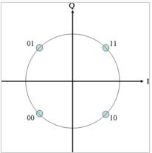
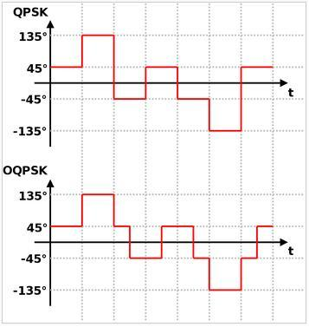
3.3 Chav. em Quadratura de Fase Deslocada
Offset Quadrature Phase-Shift Keying
Características da modulação OQPSK
Variante da modulação de mudança de fase (PSK) usando 4 valores diferentes de fase
Ao se usar 4 valores de fase* para construir um símbolo QPSK permite-se que a fase do sinal salte até 180° por vez → produz flutuações de grande amplitude no sinal → característica indesejável nos sistemas de comunicação
Ajustando o tempo dos bits ímpares e pares por um período de bit T_{b} as componentes em fase e quadratura nunca mudarão ao mesmo tempo
No diagrama de constelação pode-se ver que isso limitará o deslocamento de fase para não mais de 90° por vez → produz flutuações de amplitude muito menores do que QPSK
A informação é modulada na fase da portadora senoidal, e a fase assume 1 de 4 valores igualmente espaçados: π/4, 3π/4, 5π/4 e 7π/4
* 1 símbolo para cada 2 bits
Notes:
http://www.ni.com/tutorial/5487/en/

Slide 62
3.3 Chav. em Quadratura de Fase Deslocada
Offset Quadrature Phase-Shift Keying
Características da modulação OQPSK
A informação é modulada na fase da portadora senoidal, e a fase assume um de quadro valores igualmente espaçados: π/4, 3π/4, 5π/4 e 7π/4
Sinal modulado em QPSK
Cada valor de fase corresponde a um único par de bits (dibit)
O sinal QPSK é a soma de dois sinais BPSK:
A portadora com energia unitária durante um símbolo, é modulada pela onda binária de amplitudes:
O segundo termo é o produto de outra onda binária pela portadora senoidal, também com amplitudes:
Notes:
Livro-texto

Slide 63
4. Chaveamento Binário de Frequência
O processo de modulação BFSK* consiste em variar a frequência da onda portadora em função do sinal modulante
A amplitude da portadora modulada é mantida constante durante o processo da modulação → envoltória constante
Se f_{c} é a frequência da portadora e f_{d} é a frequência de desvio, então, as frequências de transmissão são:
bit '1' : f_{c} – f_{d}
bit '0' : f_{c} + f_{d}
A distância mínima entre duas frequências adjacentes que assegura a ortogonalidade dos sinais para BFSK de fase contínua é R_{b} /2 ou 1/(2.T_{b}) → MSK
* Binary Frequency Shift-Keying: Chaveamento por Deslocamento Binário de Frequência

Slide 64
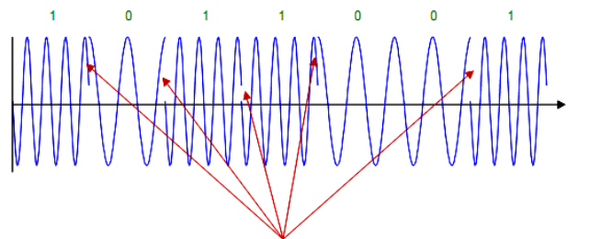
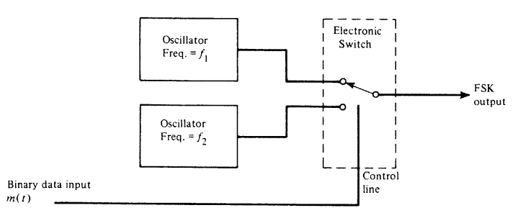
4. Chaveamento Binário de Frequência
FSK com fase descontínua
é descontinua nos instantes de chaveamento
tempo
Descontinuidades de fase!
Oscilador
de freq. f₁
Chave
Eletrônica
saída
FSK
Oscilador
de freq. f₂
Entrada de dados binário
Linha de
Controle
m(t)

Slide 65
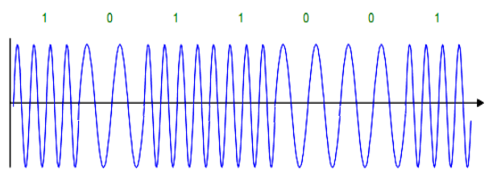
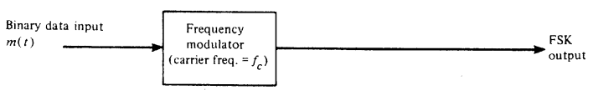
4. Chaveamento Binário de Frequência
FSK com fase contínua (CPFSK)
O gerador muda a frequência continuamente
tempo

Slide 66

4. Chaveamento Binário de Frequência
FSK com fase descontínua*
onde: f₁ é chamada de frequência de marca (bit 1) f₂ é chamada de frequência de espaço (bit 0)
* Forma não usada na prática

Slide 67
4.1 FSK com Fase Contínua
CPFSK - Continuous Phase Frequency-Shift Keying
Supondo m(t) um sinal banda base
Embora o sinal m(t) seja descontínuo nos instantes de chaveamento, a função fase θ(t) é contínua porque ela é proporcional à integral do sinal m(t)
O sinal modulado s(t) tem envelope constante, eficiência espectral e boa performance em termos de BER
Em geral, o espectro de sinais FSK é difícil de calcular (obter expressão fechada) pois o envelope complexo g(t) é função não linear de m(t)

Slide 68

4.1 FSK com Fase Contínua
BFSK de Sunde
As frequências f₁ (símbolo 1) e f₂ (símbolo 2) diferem uma da outra por um valor igual à taxa de bits R (= 1/T_{b}) ou múltiplo dela, para manter a continuidade da fase, inclusive nos instantes de chaveamento (mudança de bits)
A excursão total na frequência transmitida δ_{f} do símbolo 0 para o símbolo 1, e vice-versa, é igual a taxa de bit R da sequência de dados de entrada
Simulação com T_{b} = 2 μs, f₀ = 1.5 MHz (símbolo '0') e f₂ = 2.5 MHz (símbolo '1'), BFSK de Sunde para a sequência 010101100101
0 1 0 1 0 1 1 0 0 1 0 1

Slide 69
4.1 FSK com Fase Contínua
# -*- coding: utf-8 -*-
""" Modulação BFSK de Sunde (transição contínua de fase na comutação dos bits)
Taxa de txo da mensagem binária: 1/(2e-6) bps
Frequências dos bits: f0 = 1.5 MHz e f1 = 3.0 MHz
Ref.: Haykin & Moher; "Introd. aos Sistemas de Comunic.", 2a.Ed., 2008, p.276-280
@author: kaw, 10.07.17 """
from numpy import array, zeros, arange, sqrt, cos, pi, linspace
from pylab import plot, xlabel, ylabel, title, legend, ylim, grid
Eb = 1.e-6 # energia de um bit (J)
Tb = 2.e-6 # duração de um bit (s)
fs = 100./Tb # freq. de amostragem (Hz)
f = array([1.5, 3.0])*1.e6 # freq.s das portadoras (bits '0' e '1')
msg = array([0,1,0,1,0,1,1,0,0,1,0,1]) # mensagem binária
N = len(msg) # qtde de bits na mensagem
t = linspace(0,N*Tb,N*Tb*fs) # base de tempo para txo dos bits
b = zeros(len(t))
a = 0
for i in arange(0,fs*N*Tb,fs*Tb):
if msg[a] == 1:
b[i:i+fs*Tb] = sqrt(2*Eb/Tb) # sinal modulante (msg)
a = a + 1
bfsk1 = zeros(fs*N*Tb) # sinal modulado em FSK (bit 1)
bfsk1 = b * sqrt(2*Eb/Tb)*cos(2*pi*f[1]*t)
bfsk0 = zeros(fs*N*Tb) # sinal modulado em FSK (bit 0)
bfsk0 = (1.-b) * sqrt(2*Eb/Tb)*cos(2*pi*f[0]*t)
bfsk = bfsk1 + bfsk0
plot(t*1.e6,bfsk,'r'); title(u'Modulação BFSK de Sunde'); ylim(-1.5,1.5)
ylabel('$Amplitude$ $(V)$'); xlabel('$t$ $(\mu s$)'); grid('on')
plot(t*1.e6,b,linewidth=2); legend(('Modulado','Modulante'))
Simulação BFSK de Sunde:
Notes:
Livro-texto

Slide 70
4.2 FSK com Chaveamento Mínimo - MSK
MSK - Minimum Shift-Keying
A excursão total de frequência δ_{f} do símbolo binário 1 para o símbolo 0, ou vice-versa, é metade da taxa de bit R
A frequência da portadora não modulada é a média aritmética das duas frequências transmitidas
Sinal modulado em MSK
A excursão total de frequência δ_{f} no MSK é o menor espaçamento de frequência entre os símbolos 0 e 1 que permite que suas representações FSK sejam coerentemente ortogonais
Notes:
Em palavras: no tempo t = T_{b}, a transmissão do símbolo 1 aumenta a fase do sinal MSK s(t) por pi/2 radianos;
E no tempo t = T_{b}, a transmissão do símbolo 1 diminui a fase do sinal MSK s(t) por pi/2 radianos.

Slide 71
4.2 FSK com Chaveamento Mínimo - MSK
Exemplo: Relação entre formas de onda OQPSK e MSK
Notes:
Haykin & Moher, p. 295

Slide 72
4.3 FSK com Chaveamento Mínimo Gaussiano - GMSK
GMSK - Gaussian Minimum Shift-Keying
Popular nas comunicações sem fio onde restrições de largura de banda e baixo consumo de potência são vitais
Trata-se de um tipo de BFSK, mais precisamente, de MSK
O fluxo de bits retangular é passado por um filtro modelador de pulso gaussiano antes de ser modulado
O termo "gaussiano" refere-se à forma da resposta ao impulso do filtro modelador de pulso → essa modelagem diminui o nível dos lóbulos laterais do espectro de potência do MSK → aumenta eficiência espectral
Notes:
Karl David Vea; "NUTS: Ground station with GNU Radio and USRP", dis.; Norwegian University of Science and Technology; 2015; p.15.
Ver em c:\desktop\SDR\artigos

Slide 73
Estudos
Supondo um canal sem ruído e sem distorções, simule a geração e a detecção, além da densidade espectral de potência para as seguintes técnicas:
OQPSK
DPSK
M-PSK
QAM

Slide 74
Resumo
PSK é frequentemente usada por proporcionar alta eficiência em termos de largura de banda
QPSK é muito robusta (eficiente em termos de potência), mas requer amplificação linear
OQPSK e π/4-QPSK podem ser usadas para reduzir as variações do envelope do sinal
Esquemas multiníveis (M-ário), tais como 64-QAM, são bastante eficientes em termos de largura de banda, porém, são também mais susceptíveis ao ruído e requerem amplificação linear
Esquemas de envelope constante (tal como GMSK) podem ser usados, pois não precisam de amplificação linear
Recepção coerente proporciona melhor performance do que recepção diferencial, mas requer um receptor mais complexo

